Slide 1
«НАВИГАТОРЫ ДЕТСТВА» КАБАРДИНО-БАЛКАРСКАЯ РЕСПУБЛИКА
НОВАЯ ФИЛОСОФИЯ ВОСПИТАНИЯ
"ВОСПИТАНИЕ - ВЕЛИЧАЙШИЙ ВОПРОС ЧЕЛОВЕЧЕСКОГО ДУХА"
К.Д. УШИНСКИЙ

Slide 2
Информация о федеральном проекте «Патриотическое воспитание граждан Российской Федерации» национального проекта «Образование»
Федеральный проект «Патриотическое воспитание граждан Российской Федерации» национального проекта «Образование» реализуется в период с 2021 по 2024 годы.
Направлен на укрепление воспитательной составляющей системы образования, способствует всестороннему духовному, нравственному и интеллектуальному развитию детей и расширит их участие в принятии решений, которые затрагивают их права и интересы.
Ключевые задачи проекта являются:
разработка и внедрение рабочих программ воспитания обучающихся в общеобразовательных организациях и профессиональных образовательных Организациях
развитие системы межпоколенческого взаимодействия и обеспечения преемственности поколений, поддержка общественных инициатив и проектов, направленных на патриотическое воспитание детей и молодежи.

Slide 3
УПРАВЛЕНЧЕСКАЯ МОДЕЛЬ РЕАЛИЗАЦИИ ПРОЕКТА
ФЕДЕРАЛЬНЫЙ УРОВЕНЬ
ФГБУ «Росдетцентр»
Администрация президента РФ
Минпросвещения РФ
РЕГИОНАЛЬНЫЙ УРОВЕНЬ
Региональный координатор
Специалист по документационному сопровождению персонала
Специалист по медиасопровождению
Специалист по методическому сопровождению
Специалист по сопровождению проектов и программ
Специалист по аналитической деятельности
МУНИЦИПАЛЬНЫЙ УРОВЕНЬ
Муниципальные ОИВ в сфере образования
Муниципальные координаторы
Детские общественные объединения муниципалитета
ОБРАЗОВАТЕЛЬНАЯ ОРГАНИЗАЦИЯ. ШТАБ ВОСПИТАТЕЛЬНОЙ РАБОТЫ
Советник директора по воспитанию и взаимодействию с детскими и общественными объединениями
Директор
Заместитель директора по воспитательной работе
Руководитель МО классных руководителей
Педагог-психолог
Педагог-организатор
Социальный педагог

Slide 5
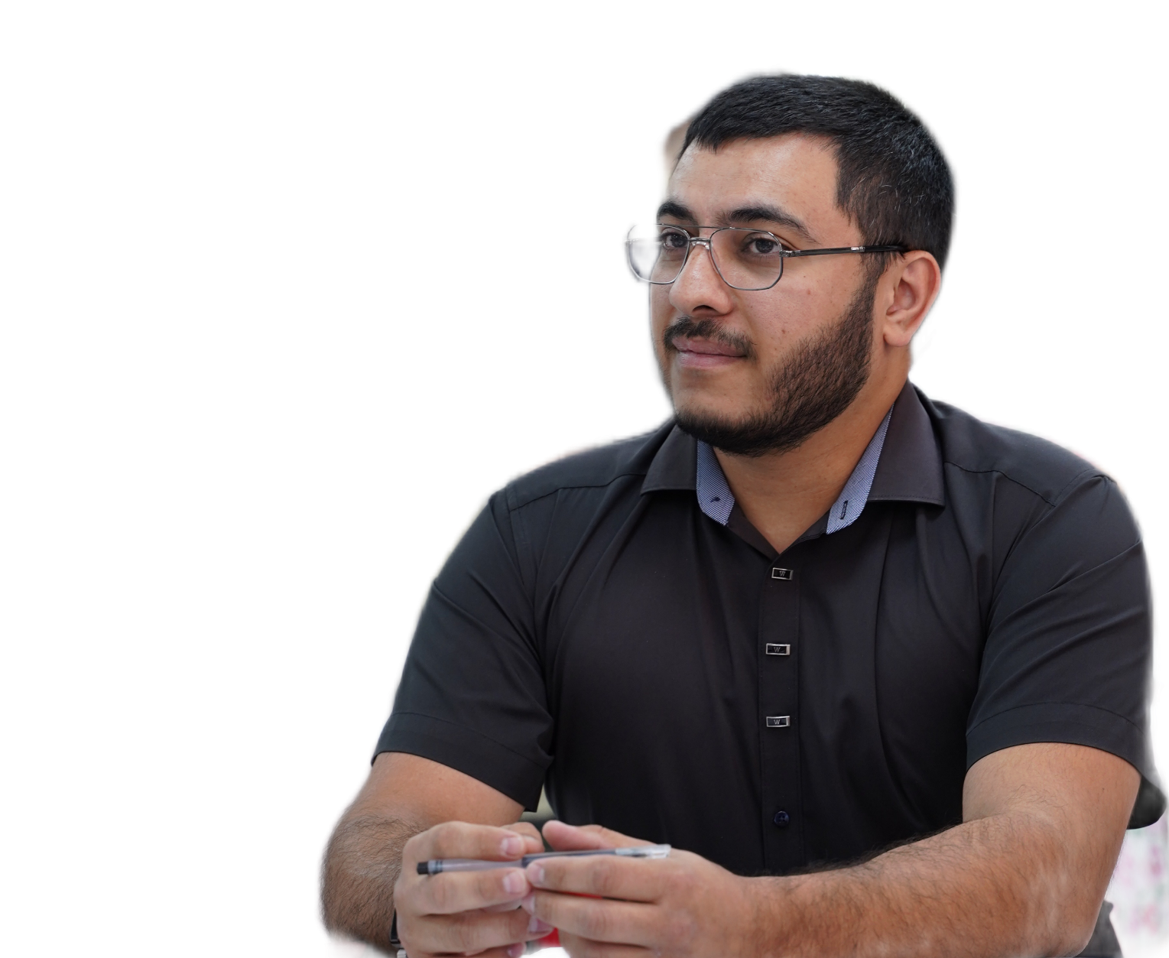
Образ советника
Миссия: развивать воспитательную среду, которая открывает возможности для поддержки инициатив ребенка и взрослого
Задачи советника директора по воспитанию и взаимодействию с детскими общественными объединениями:
СОВЕТНИК - МЕТОДИСТ
Выявить интересы, запросы и потребности детей, родителей и педагогов
Развитие и консолидация родительского, педагогического и детского сообщества
Создание условий для поддержки детской и молодежной инициативы через проекты и программы детских общественных объединений и организаций
Вовлечение детей с девиантными формами поведения в социально-полезную деятельность
СОВЕТНИК
СОВЕТНИК - НАСТАВНИК

Slide 6
Функционал Советника
Мониторинг воспитательной среды в ОО
Участие в разработке рабочей программы воспитания ОО
Реализация календарного плана воспитательной работы ООО
Вовлечение обучающихся в активную деятельность. Поддержка и развитие ученического самоуправления
Организация отдыха и занятости обучающихся в каникулярный период
Организация взаимодействия с педагогами школы по реализации рабочей программы воспитания
Организация работы с родительским сообществом
Организация взаимодействия с детскими общественными объединениями
Организация взаимодействия участников образовательных отношений с социальными партнерам

Slide 8
Палитра воспитательной работы советника
ДЕЯТЕЛЬНОСТЬ СОВЕТНИКА НАПРАВЛЕНА НА МОДЕРНИЗАЦИЮ ВОСПИТАТЕЛЬНЫХ ПРОСТРАНСТВ В СООТВЕТСТВИИ С АКТУАЛЬНЫМ ЗАПРОСОМ ДЕТЕЙ И ВЫЗОВАМИ ВРЕМЕНИ
Центры детских инициатив
Школьные театры
Школьные музеи
Развитие воспитательной работы
Медиацентры
Школьные спортивные клубы
Военно-патриотические клубы, отряды Юнармии
Школьный хор
Туристические клубы
Штабы воспитательной работы
РДДМ «Движение Первых»
Развитие сообществ детей, педагогов и родителей
Школьное ученическое самоуправление
Добровольческие центры
Отряды юных спасателей
Примерный календарный план воспитательной работы на 2023/2024 учебный год
Всероссийские мероприятия, проекты и программы
Орлята России
Цикл внеурочных занятий «Разговоры о важном»
Церемония поднятия Государственного флага и исполнения гимна Российской Федерации
Вовлечение детей в оздоровительную кампанию
Организация тематических смен

Slide 16
Количество пользователей, зарегистрированных на сайте «Орлята России»
На 27 июля 2023 года на сайте «Орлята России» зарегистрировано – 71 530 пользователя, из них советников директоров школы по воспитанию - 5791, специалистов ресурсных центров проекта «Навигаторы детства» - 819
388
Количество зарегистрировавшихся классных руководителей от Кабардино-Балкарской Республики на 27.07.2023 г.

Slide 20
Задачи Советника
Сделать из традиционных мероприятий в школе- большие, масштабные проекты
Опираясь на актив школы, как на команду помощников, организаторов событий, выстраивает систему преемственности, когда активные дети «заражают» своим энтузиазмом тех, кто поскромнее, менее замотивирован. Принцип наставничества и принцип «равный – равному»
Выявлять, анализировать и распространять лучшие инициативы, модели и практики из опыта реализации воспитательной работы в своей школе
Гармонично интегрировать яркие федеральные проекты в воспитательные программы школы

Slide 21
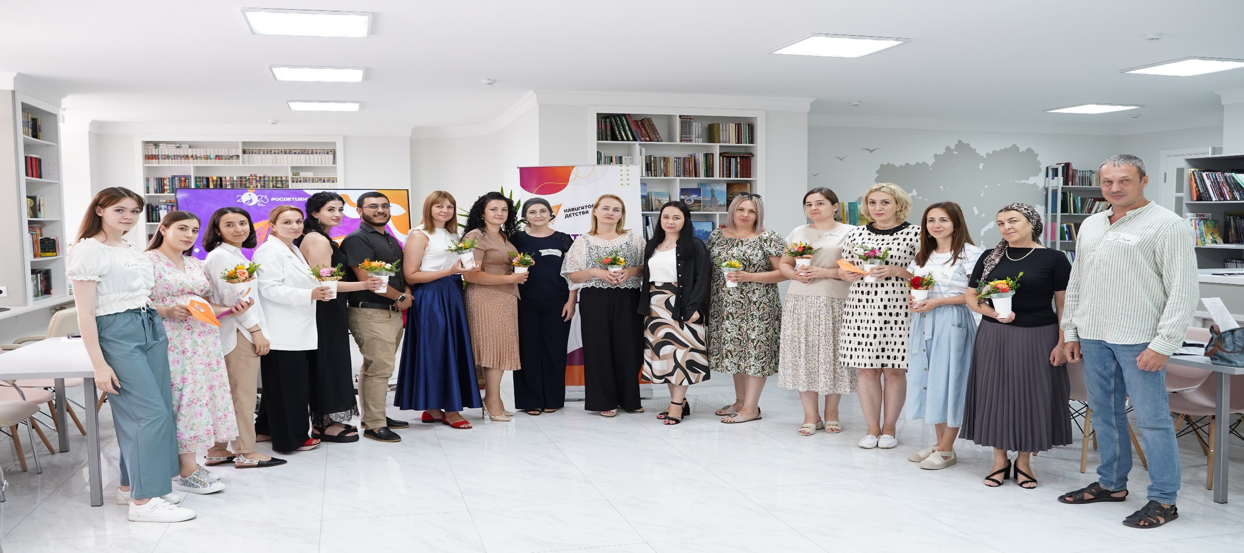
Показатели эффективной реализации Проекта «Навигаторы детства»:
Рост уровня вовлеченности в общественно-полезную деятельность;
Адресное вовлечение трудных/нестандартных подростков;
Снижение подростковой преступности;
Рост числа детей-участников Всероссийских конкурсов и проектов;
Вовлечение родителей в воспитательную работу образовательных организаций.

Slide 23
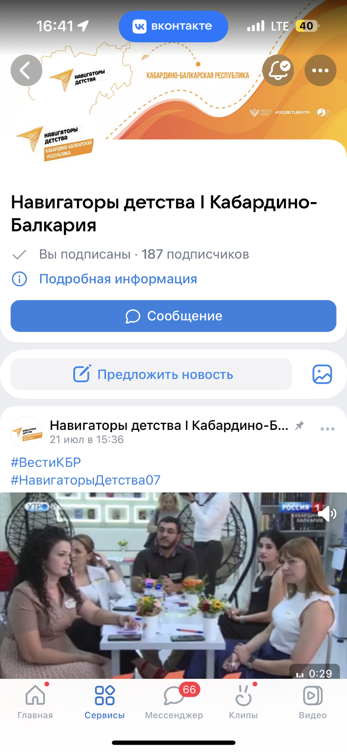

Slide 24
НАВИГАТОРЫ ДЕТСТВА
ЭЛЬБРУССКИЙ МУНИЦИПАЛЬНЫЙ РАЙОН
https://cloud.mail.ru/public/KYYF/yMrv2X1wx

